Slide 1
Clase: Acento diacrítico en monosílabas. Lenguaje . Profesora: Iris Palacio G. curso: Quinto básico. Clases: 21 de septiembre.

Slide 2
Objetivo de aprendizaje : Conocer algunas herramientas para la escritura. Comprender uso de acento diacrítico en monosílabas.
Actividades:
Antes:
Recordar aspectos ya abordados en la clase anterior.
Frase: “Yo sé que los niños se acostumbraron a las clases virtuales”
Lluvia de ideas en relación a preguntas.
Durante:
Leer un consejo escritor (página 76)
Analizar y ejercitar acento diacrítico en monosílabas.
Escribir los ejercicios en el cuaderno y desarrollarlos.
Después:
Revisar, leer lo que respondió.
Retroalimentación final.

Slide 3
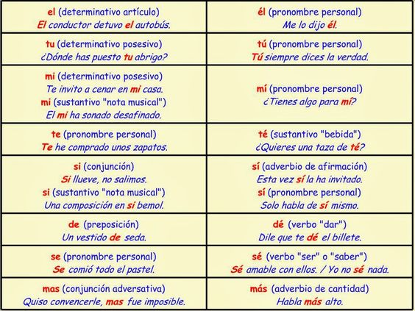
Acento diacrítico en monosílabos.

Slide 4
Ejercicios: Acento diacrítico
Lee y coloca los acentos cuando corresponda:
A.- Mi abuela me regaló la radio a mi.
B.- Tu llamaste a tu amigo por celular.
C.- Javier me pidió el lápiz para usarlo el.
D.- Te traje este te para que lo pruebes.
E.- No se cómo se cayó tu sobrino al suelo.
F.- Si quieres que te diga que si, ¡pórtate bien!
G.- De las gracias por el vestido de seda.
H.- Comería mas torta, mas temo que me haga daño.

Slide 5
mi - mí – tu – tú – mas – más - si – sí – te – té – de – dé – el – él – se - sé
Completa, escribiendo donde corresponda:
En el campo ______________ amigo y ______________ jugaban juntos con la pelota.
Dijo que ella _____________ iría a la playa _______________ la dejaban sus padres.
¿Te gustó el ______________que ___________ sirvieron en esa cafetería?
Tu amigo tiene varios años____________ que tú, ________________no se nota.
¿Quieres que te ____________ el diario __________ hoy día?
Todavía no ___________ cómo ________ resuelve ese problema.
Ayer estuve con ____________ en ____________ parque.
Ese regalo no es para ________ hermano, sino para _____________.

Slide 6
¡ Muy buen trabajo !

